Slide 1
PROJET 3: Créez et utilisez une base de données immobilière avec SQL Par Arame Gueye

Slide 2
SOMMAIRE
Dictionnaire des données
Modèle conceptuel des données
Schéma relationnel normalisé
Base de données opérationnelle avec les données du 1er semestre 2020
Les requêtes et les résultats

Slide 3
Dictionnaire des données
Identification des attributs
Définition des types (texte, numérique…) et des formats (nombre de caractères, de décimales…)

Slide 4
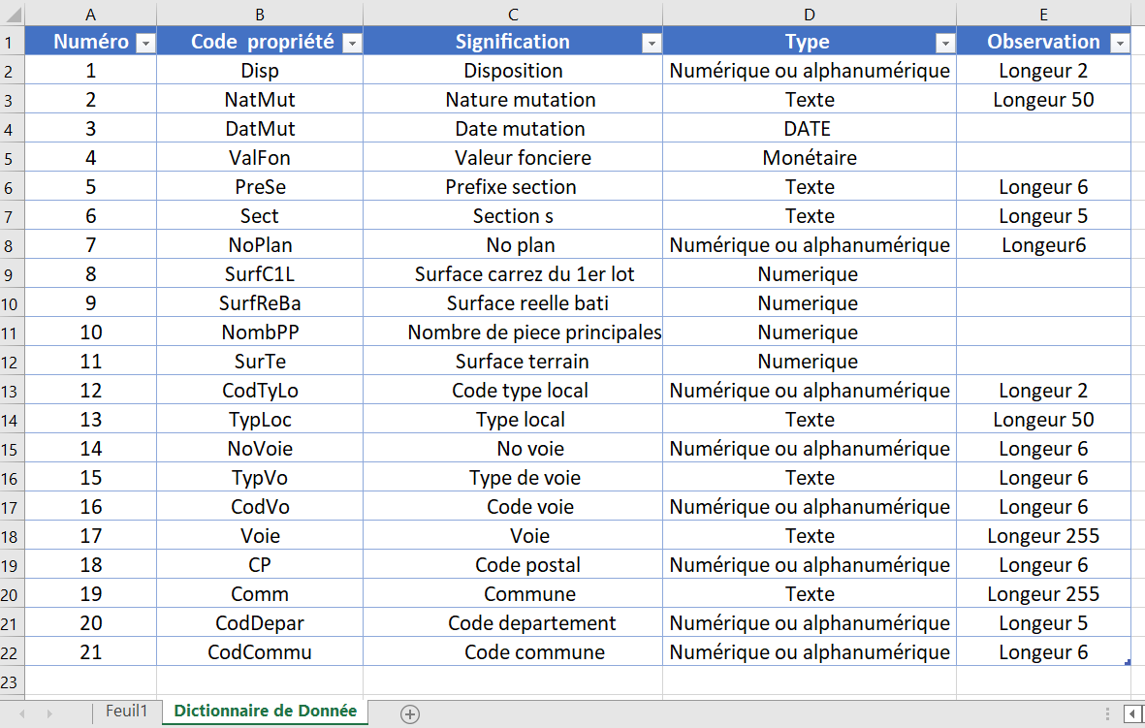

Slide 5
Modèle conceptuel des données
Etapes :
Trouver les entités présents dans les données
Identifier les associations qui existent entre ces entités
Caractériser ces associations par une multiplicité

Slide 6
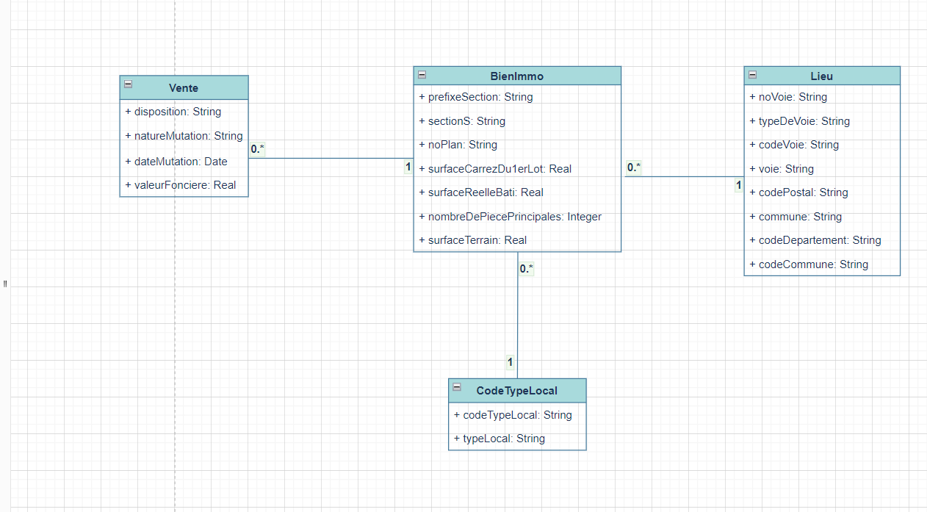

Slide 7
Schéma relationnel normalisé
Etapes:
Passer de l’UML au modèle relationnel normalisé (multiplicité des associations en clés étrangères)
Créer les tables avec power architecte
Les colonnes ( type et format)
Association des tables
Générer le script de la création des tables
Exécuter le script dans Postgresql

Slide 8
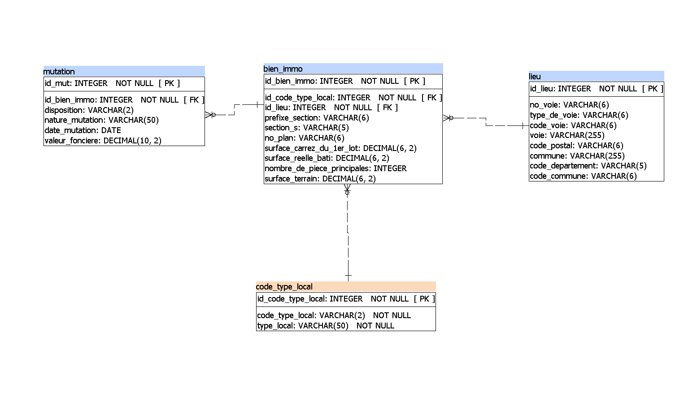

Slide 9
Base de données opérationnelle

Slide 10
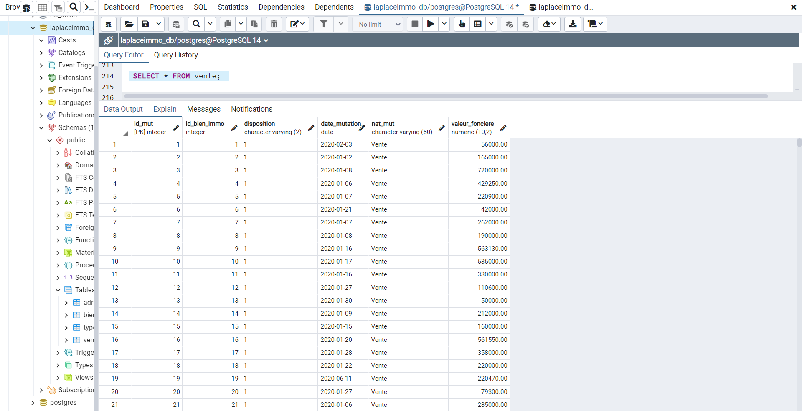

Slide 11
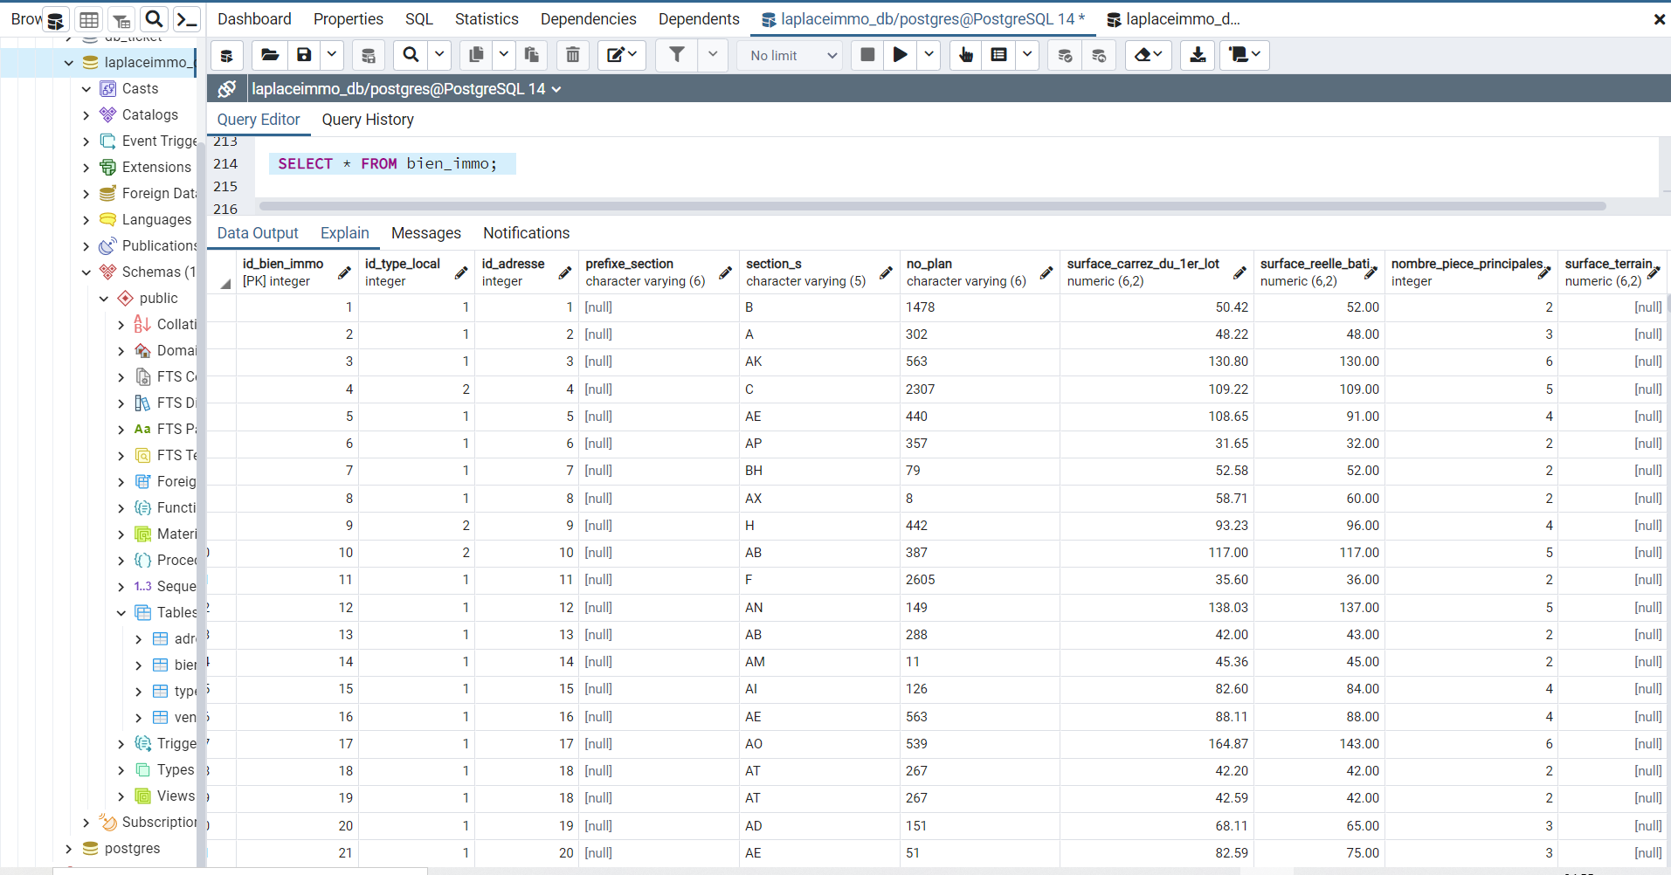

Slide 12
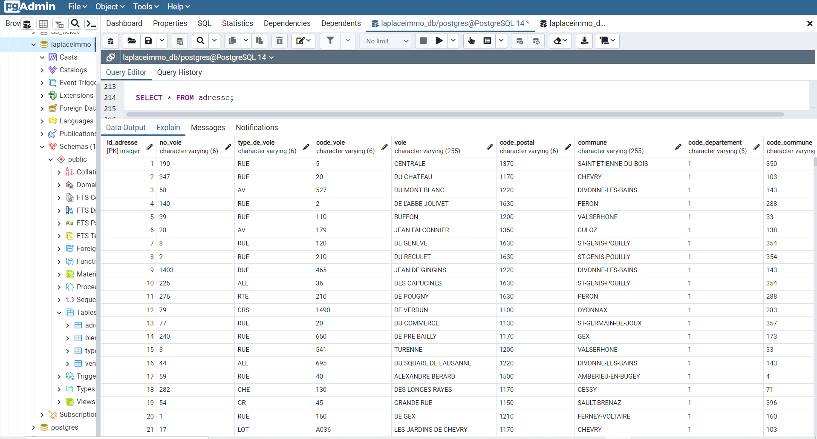

Slide 13
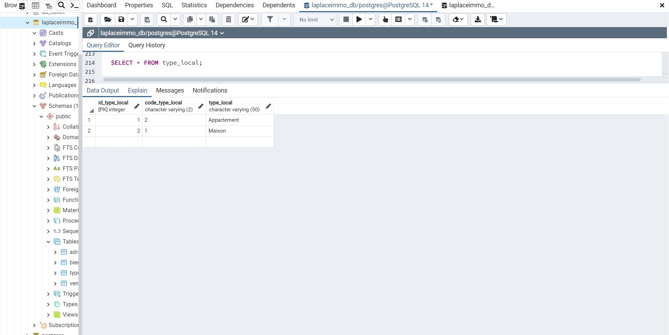

Slide 14
Les requêtes SQL et les résultats

Slide 15
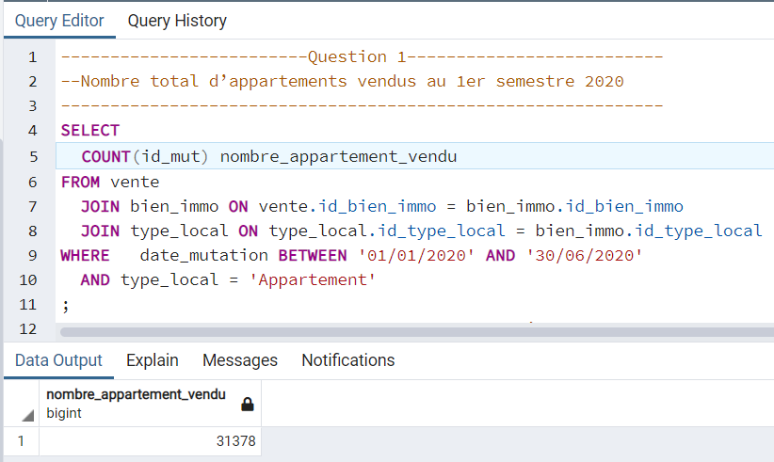

Slide 16
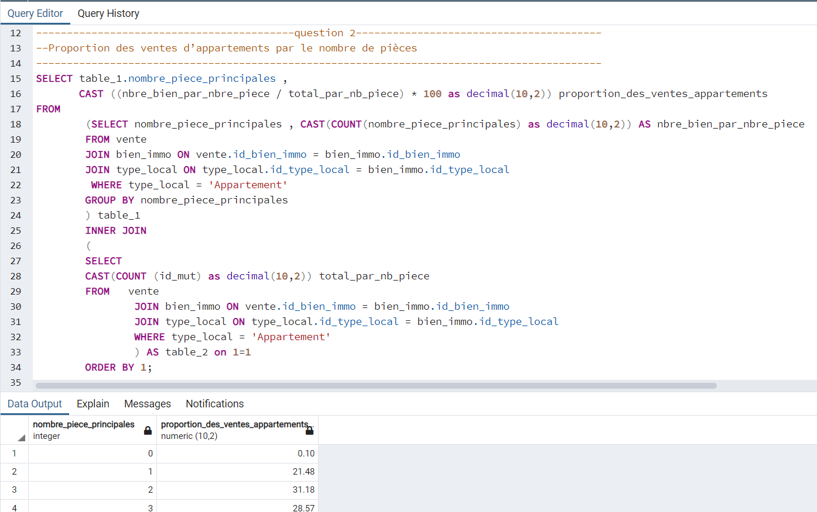
Requête n2

Slide 17
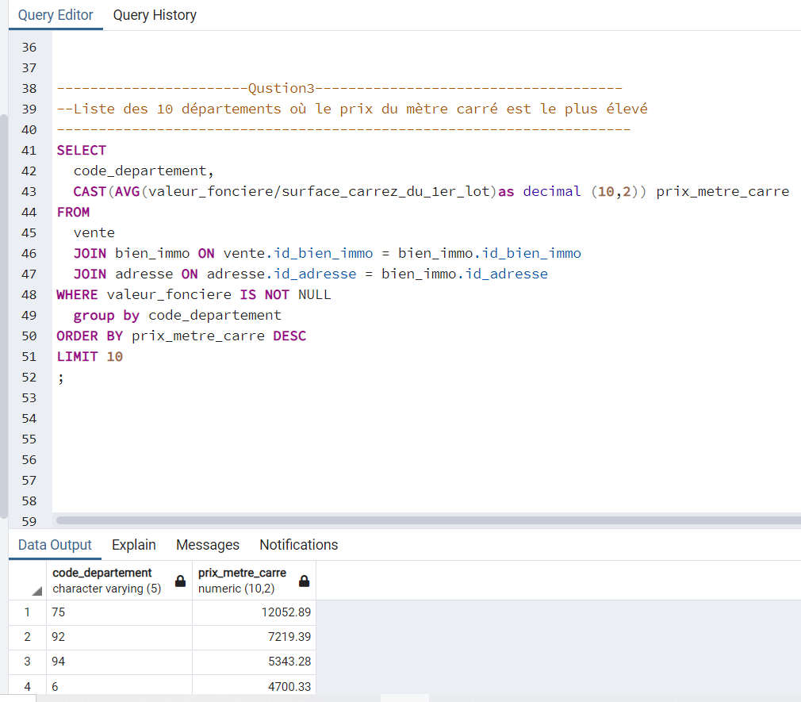

Slide 18
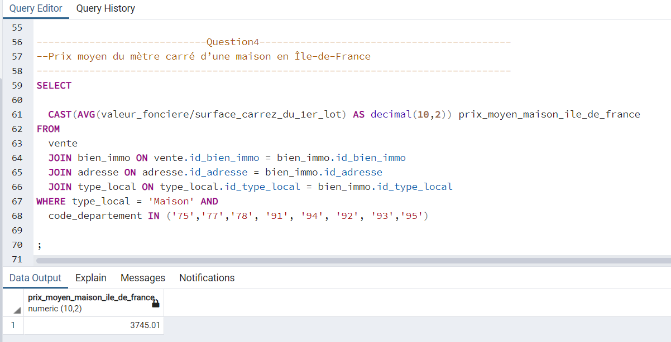

Slide 19
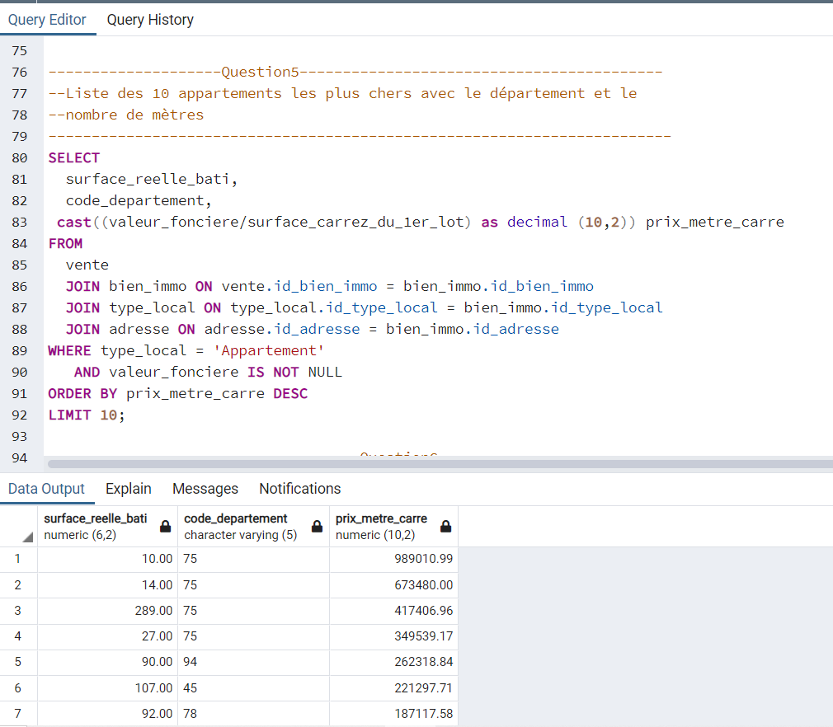

Slide 20
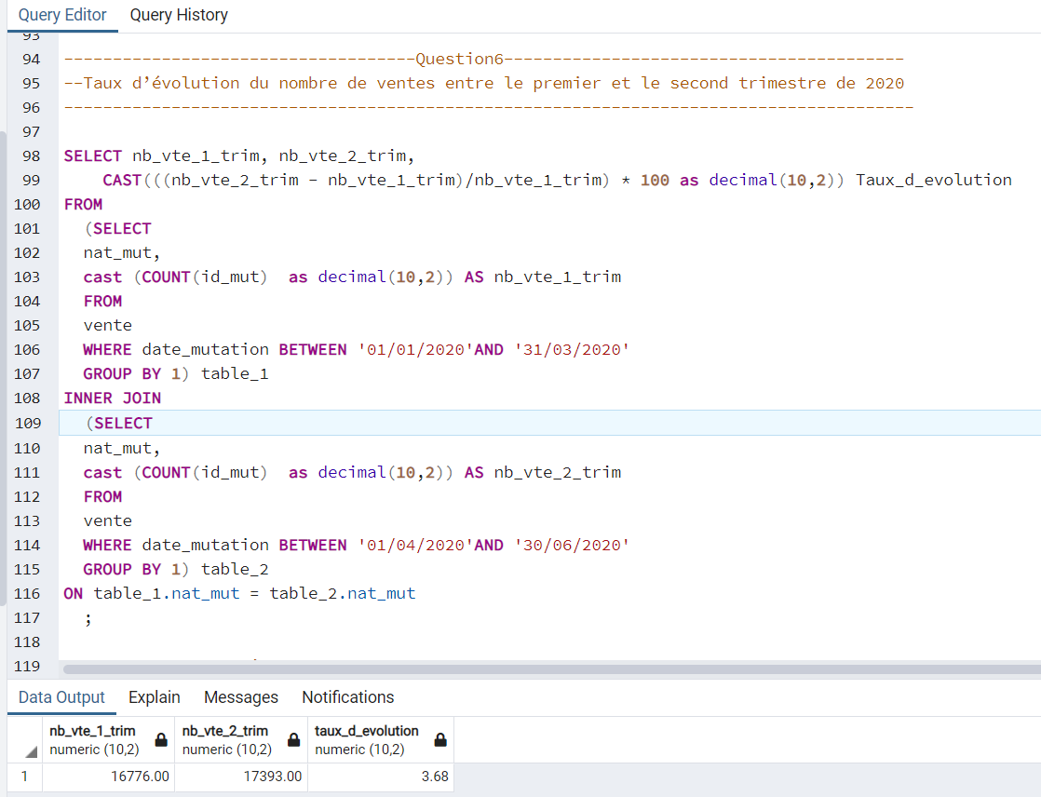

Slide 21
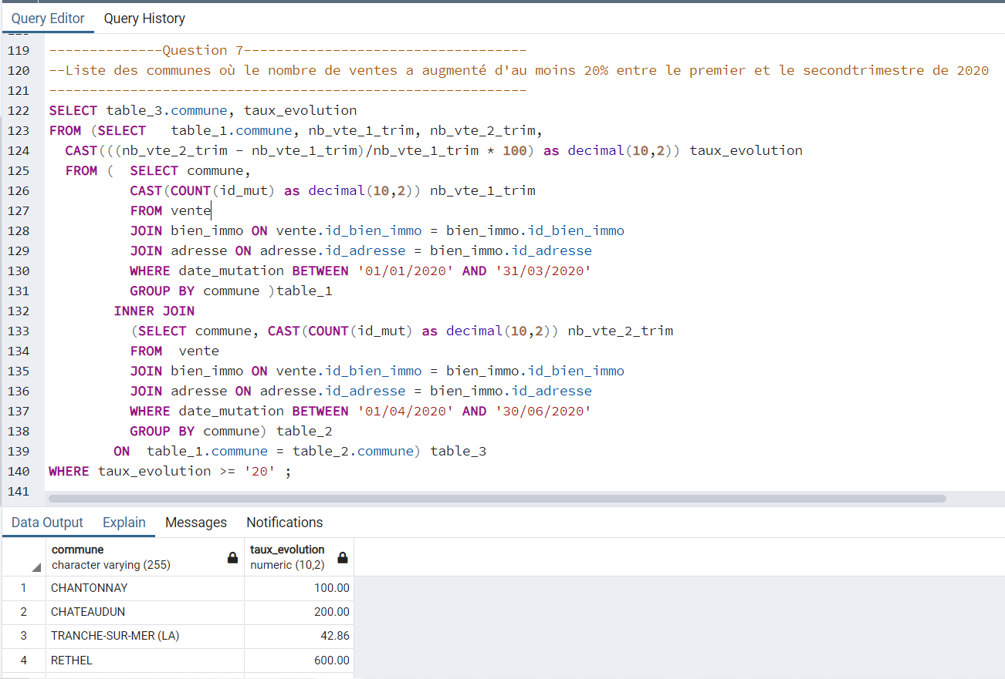

Slide 22
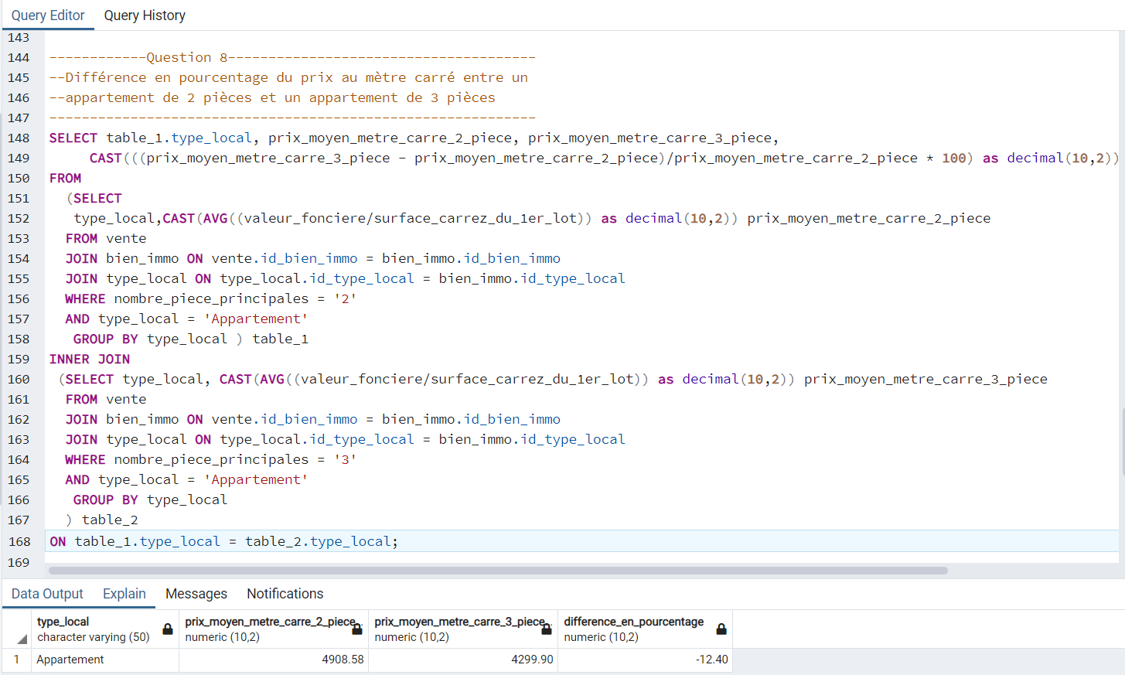

Slide 23
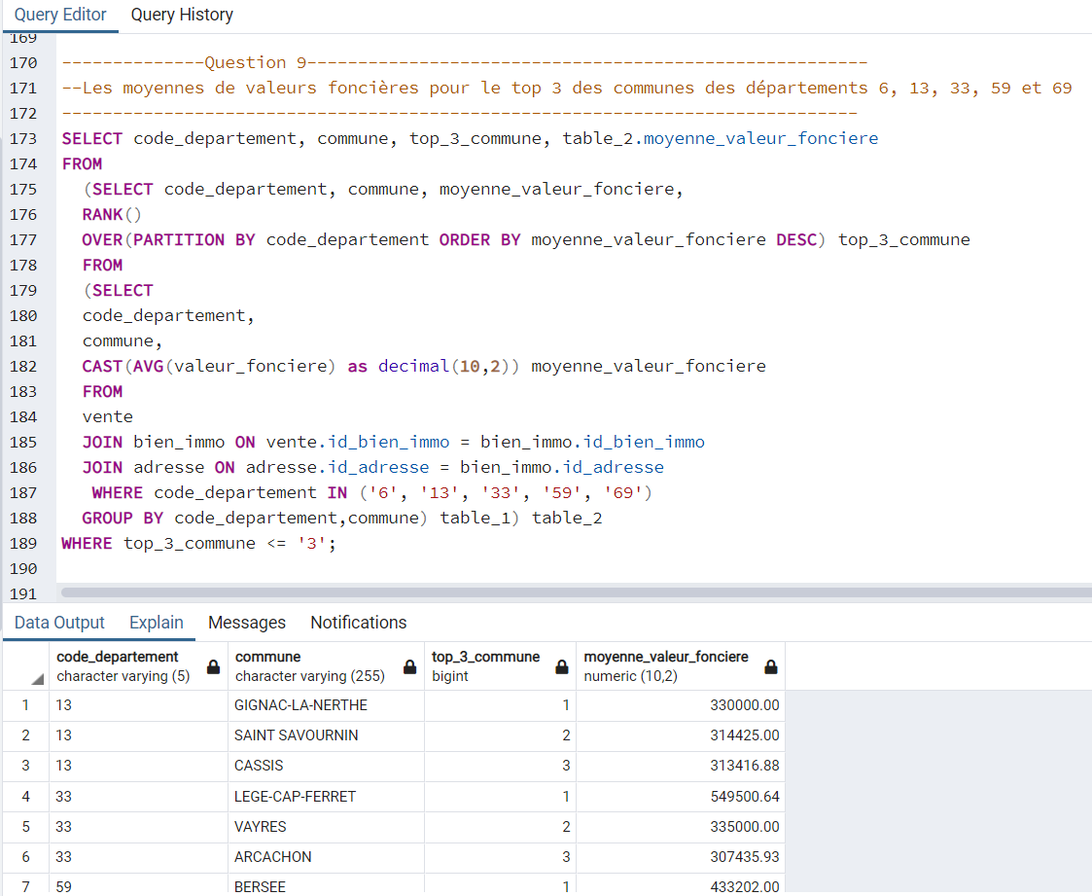

Slide 24
MERCI…

